Slide 1
影像處理之軟硬體協同
組員 : C109112113 侯勝發
C109112183 溫世新
開始日期 : 23/11/09
結束日期 : --/--/--

Slide 2
To Do List
2023/11/17~2023/11/23
專案需求分析 : (1)功能 (2)效能 (3)介面 (4)限制 (5)驗收方法
專案系統分析 : (1)Workflow
設計IP(CCL)
2023/11/24~2023/11/30
專案需求分析 : (1)功能 (2)效能 (3)介面 (4)限制 (5)驗收方法
專案系統分析 : (1)Breakdown (2)Architecture(3)Workflow
設計IP(CCL)
2023/12/1~2023/12/7
專案系統分析 : (1)Breakdown (2)Architecture
API : PC端、PL端
SDK(ADV7511、SD卡讀寫)

Slide 3
進度統整
2023/11/09~2023/11/16

Slide 4
專案需求
影像處理之軟硬體協同
功能需求:
透過SD卡儲存輸入影像
透過PC端設定中斷條件(contours面積…)
硬體實現影像前處理、連通域分析，並由顯示器同步顯示結果
達成中斷條件後，硬體發送中斷，並回傳此幀影像
PC端儲存影像並透過Web呈現最終結果
效能需求:
運算FPS : 100@320x240
介面需求:
UART (115200,8,N,1)、AXI、VGA、IIC
限制:
影像大小、傳輸速率

Slide 5
專案需求
影像處理之軟硬體協同
驗收: (1) SD卡中影像可以正常輸入到PL端
實驗情境 : (a)單幀輸出(圖片) (b)連續幀輸出(影像)
驗證流程 : 首先透過SDK中debug工具檢查由SD卡中寫入DDR的記憶體位址，其資料和儲存的影像資料是否一致，接下來streaming輸出於顯示器上並和儲存的影像比較。

Slide 6
專案需求
影像處理之軟硬體協同
驗收: (2) PC-PL間透過UART可以正常動作(PC輸入參數、PL回傳FPGA狀態等…)
實驗情境 : (a)PC 輸入(b)PL輸出
驗證流程 : 將輸入的資料回傳，兩者相同即代表輸入和輸出結果皆正確

Slide 7
專案需求
影像處理之軟硬體協同
驗收: (3)驗證軟硬體之間差異、硬體處理速度等
實驗情境 : 將影像透過PL端處理過後，回傳到PC端驗證，並透過UART回傳的狀態來確認處理效能
驗證流程 : 軟硬體之間差異由個別處理後的影像計算PSNR；處理效能由在硬體端(PL)將執行n幀，並計算總花費CLK數，依此求出FPS

Slide 8
專案需求
影像處理之軟硬體協同
驗收: (4)中斷是否如預期發生
實驗情境 : 確認中斷發生時，是否滿足所設定的條件且ISR有無正確執行
驗證流程 : 軟硬體，處理同一段影像，給定同樣條件下，是否於同樣幀中判斷出，於硬體中需發出中斷，
並要將此幀傳回並儲存於PC

Slide 9
專案需求
影像處理之軟硬體協同
驗收: (5)Web呈現
實驗情境 : 透過Web能完成對系統的操作，且在發生中斷後能夠顯示出影像。
驗證流程 : 由設定條件開始，並開始執行，當發生中斷後，影像正確顯示。

Slide 10
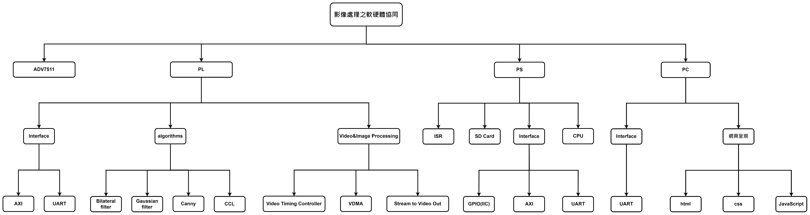
專案架構
Breakdown

Slide 11
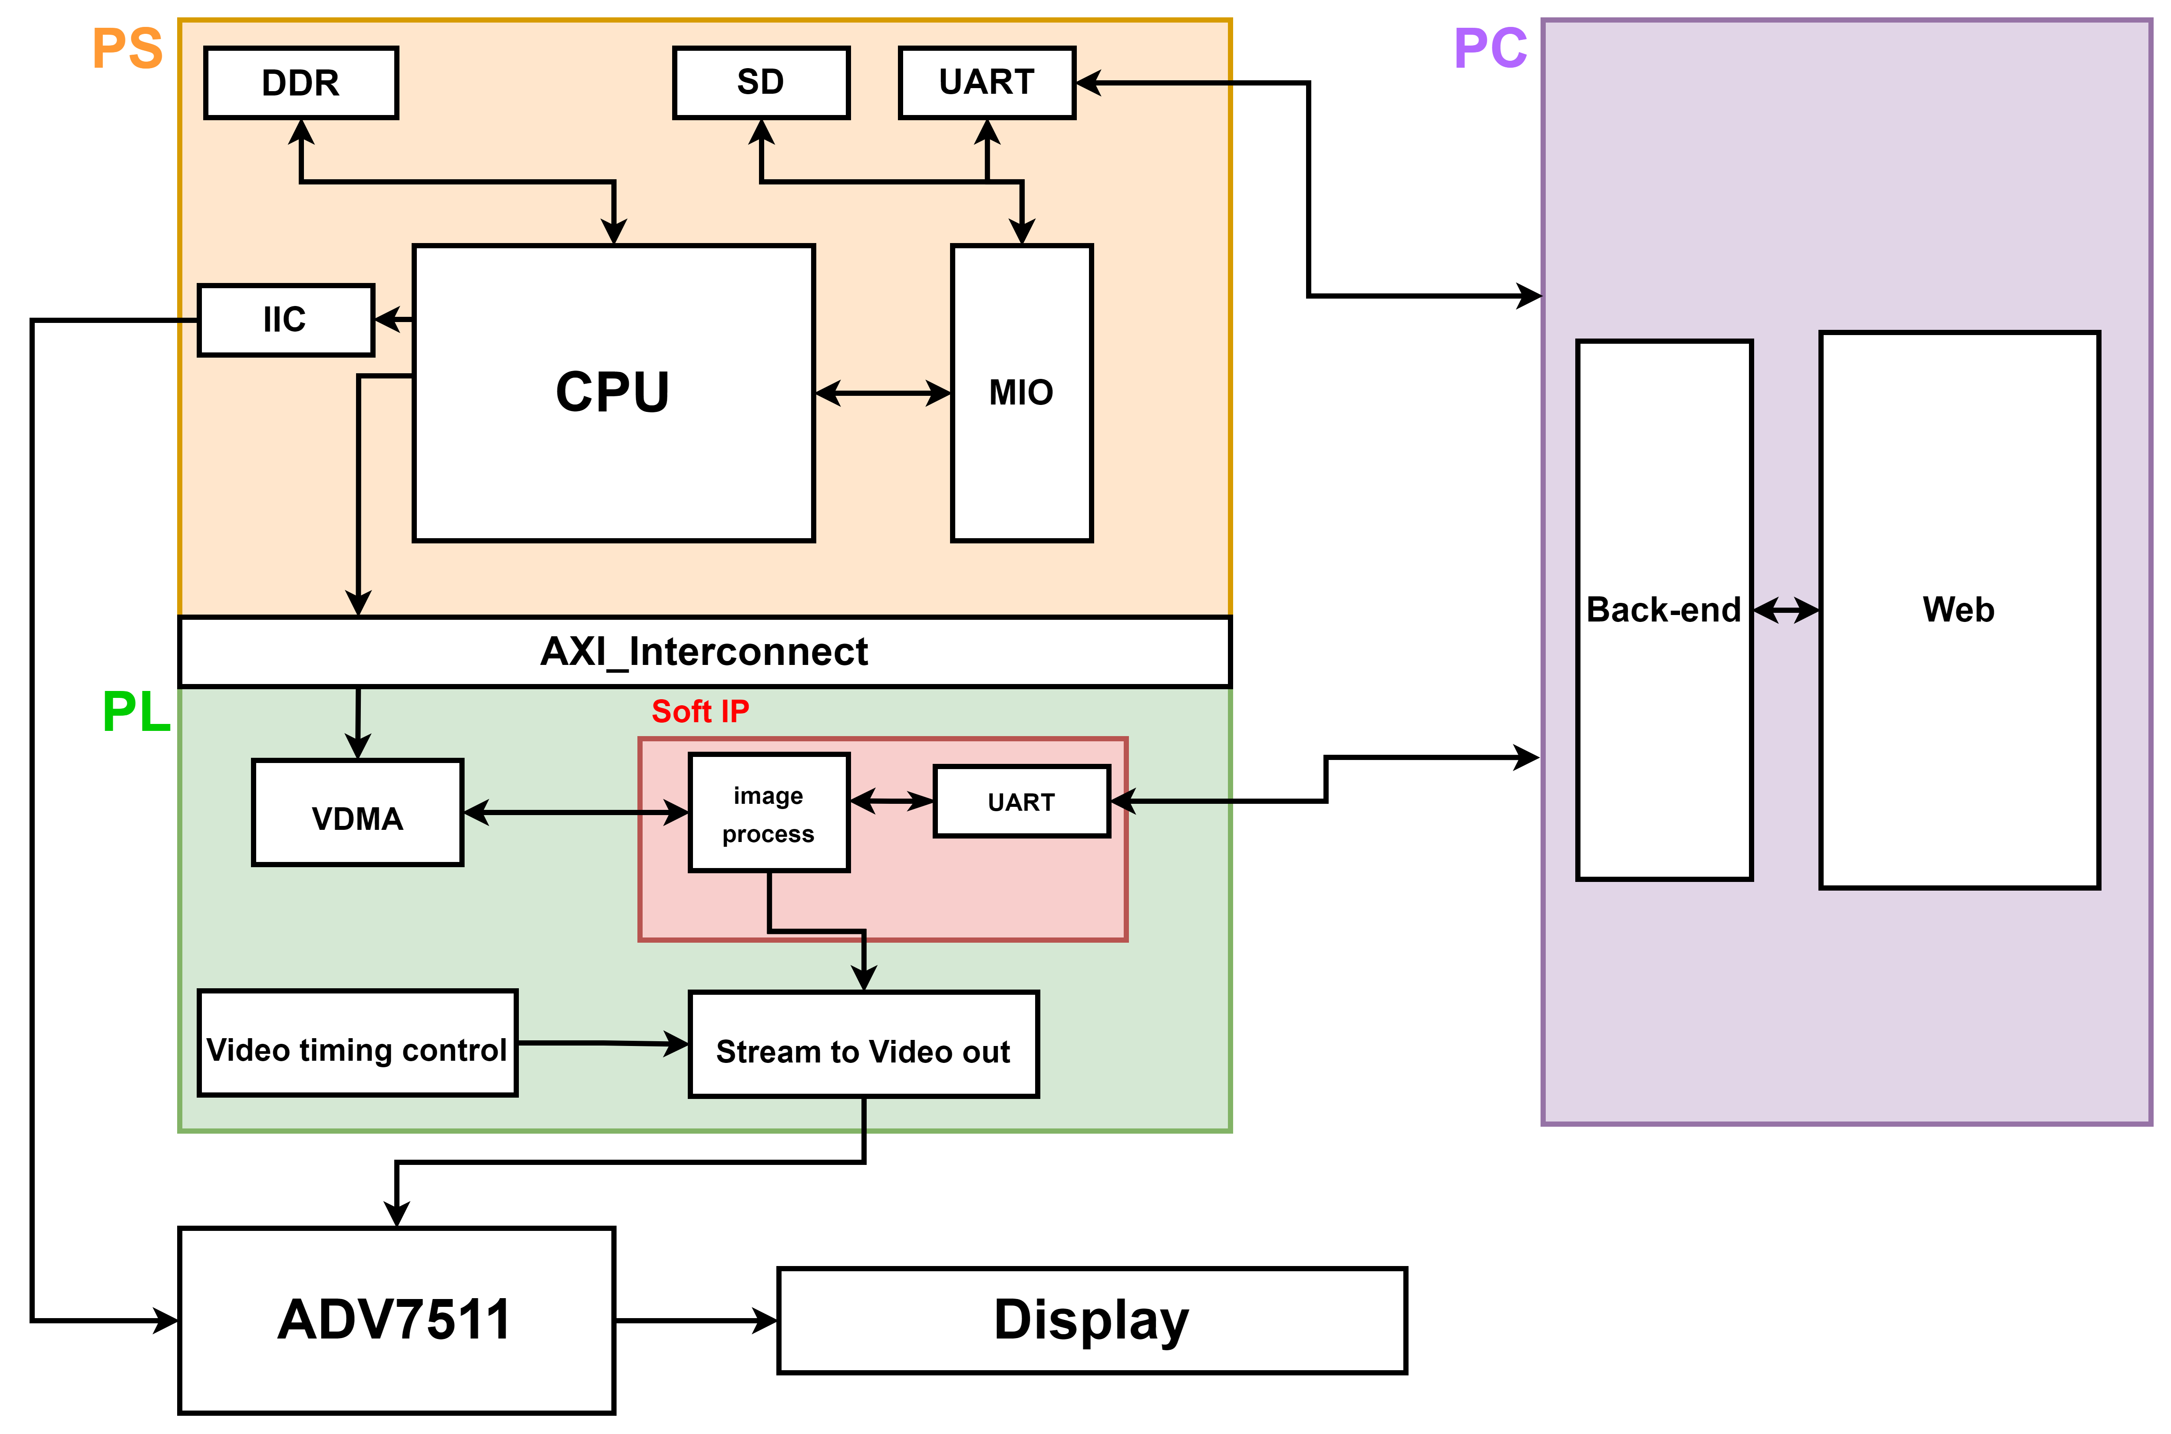
專案架構
Architecture

Slide 12
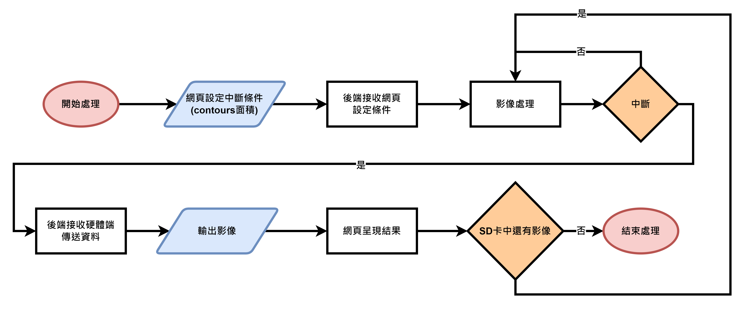
專案架構
Workflow

Slide 13
專案架構
MSC

Slide 14
API
PC端
def connect (request):
def connect (request):
輸入 | post : 連接硬體
輸出 | JsonResponse : 連接上回答OK
參數 | Port : port連接
方法 | 後端與硬體連接
情境 | 進入網頁需要與硬體連接，後端會以port是否相同來決定是否連結，假如正確會回答OK，失敗則會回答ERROR

Slide 15
API
PC端
def deliver (request):
def deliver (request):
輸入 | post : 後端將設定條件傳送至硬體
輸出 | contours_area(int): contours面積
參數 | cap_w，(int) : 圖片的寬度 cap_h，(int) : 圖片的高度
方法 | 將前端設定的條件傳送至硬體
情境 | 硬體需要前端提供的面積來進行影像處理，前端輸入完條件將此傳送至後端再使用UART傳送至硬體，使硬體接收到資料

Slide 16
API
PC端
def getImg (request):
def getImg (request):
輸入 | get : 後端與硬體要求terminal資料
輸出 | Img : 圖像
參數 | Result : terminal
方法 | 通過serial傳送terminal資料轉成圖像
情境 | 硬體做完處理會傳回資料至PC，後端使用serial套件獲取terminal資料，再將terminal資料轉成圖像使其在網頁上呈現

Slide 17
API
PC端
def cancel (request):
def cancel (request):
輸入 | post:後端將終止指令傳送至UART
輸出 | closeUART : UART傳送關閉，將資料傳送取消。
參數 | null
方法 | 取消傳送
情境 | 當使用者不需要進行處理時，可以選擇cancel，當按下按鈕時可以停止傳送指令

Slide 18
API
PC端
def getData (request):
def getData (request):
輸入 | get: 後端向硬體取得運算資料
輸出 | FPS ,time : 運算時間與FPS
參數 | FPS: 幀數 time: 運算時間
方法 | 設定完條件取得後端運算時間與FPS
情境 | 硬體將運算時間與幀數傳送至PC，後端接收完資料後將運算時間與幀數呈現在網頁上

Slide 19
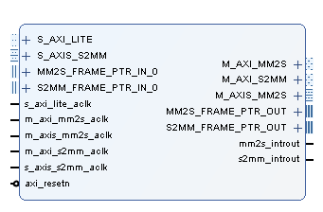
API
PL端
VDMA: Block Diagram
當有資料要從PS-PL間進行傳輸(Memory mapped - stream)可通過此IP進行
Notes:
https://docs.xilinx.com/r/en-US/pg020_axi_vdma/AXI-Video-Direct-Memory-Access-v6.3-LogiCORE-IP-Product-Guide

Slide 20
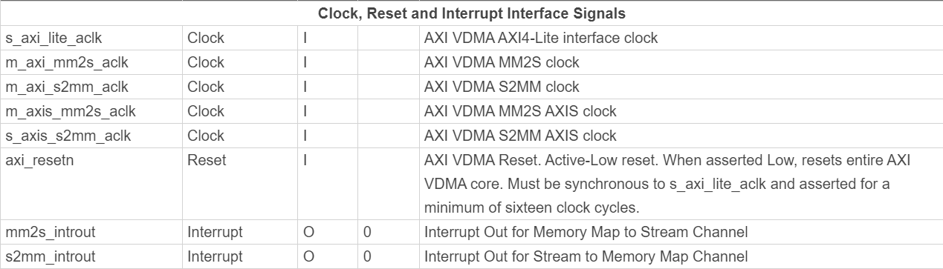
API
PL端
VDMA: Port Descriptions
Notes:
https://docs.xilinx.com/r/en-US/pg020_axi_vdma/AXI-Video-Direct-Memory-Access-v6.3-LogiCORE-IP-Product-Guide

Slide 21
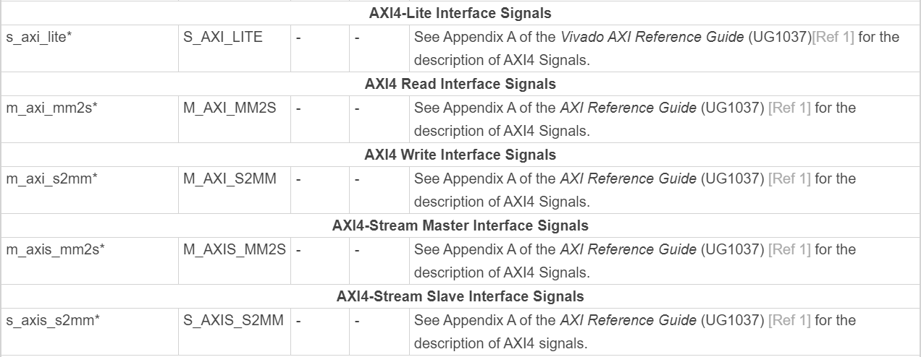
API
PL端
VDMA: Port Descriptions
Notes:
https://docs.xilinx.com/r/en-US/pg020_axi_vdma/AXI-Video-Direct-Memory-Access-v6.3-LogiCORE-IP-Product-Guide

Slide 22
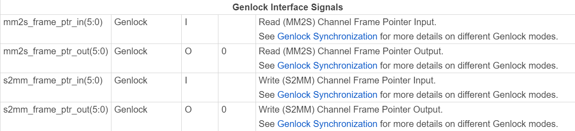
API
PL端
VDMA: Port Descriptions
Notes:
https://docs.xilinx.com/r/en-US/pg020_axi_vdma/AXI-Video-Direct-Memory-Access-v6.3-LogiCORE-IP-Product-Guide

Slide 23
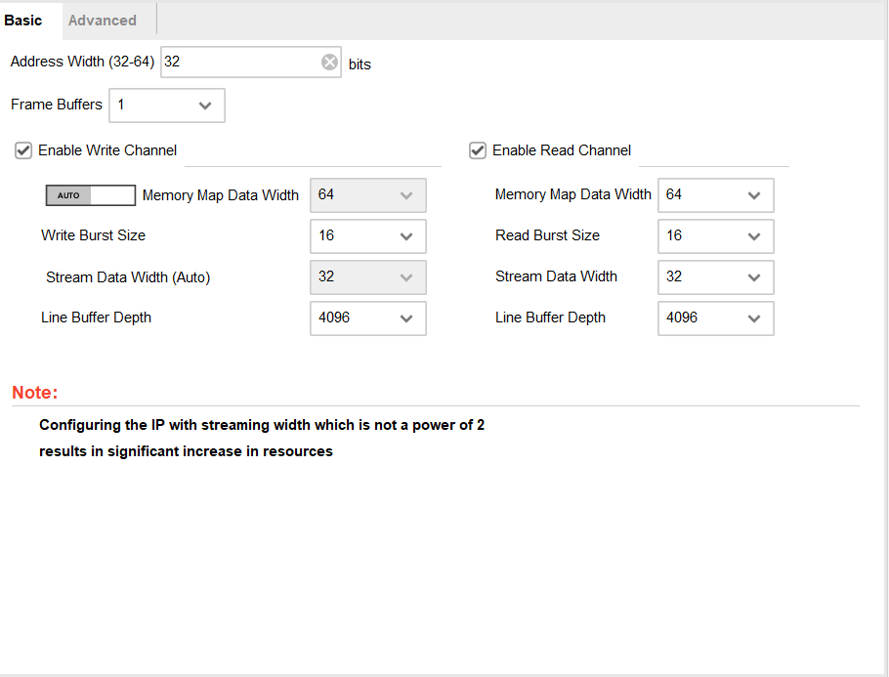
API
PL端
VDMA: Parameter
可調整之數據參數、讀/寫通道使能、位元寬…

Slide 24
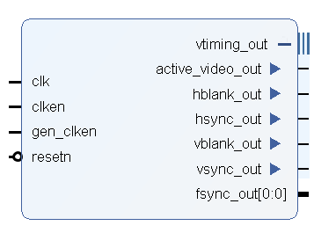
API
PL端
Video Timing Controller: Block Diagram
當需要獲取/產生影像時序相關資料(Hsync、Vsync…)等可使用此IP
Notes:
https://docs.xilinx.com/r/en-US/pg016_v_tc/Video-Timing-Controller-v6.2-LogiCORE-IP-Product-Guide

Slide 25
API
PL端
Video Timing Controller: Port Descriptions
Notes:
https://docs.xilinx.com/r/en-US/pg016_v_tc/Video-Timing-Controller-v6.2-LogiCORE-IP-Product-Guide

Slide 26
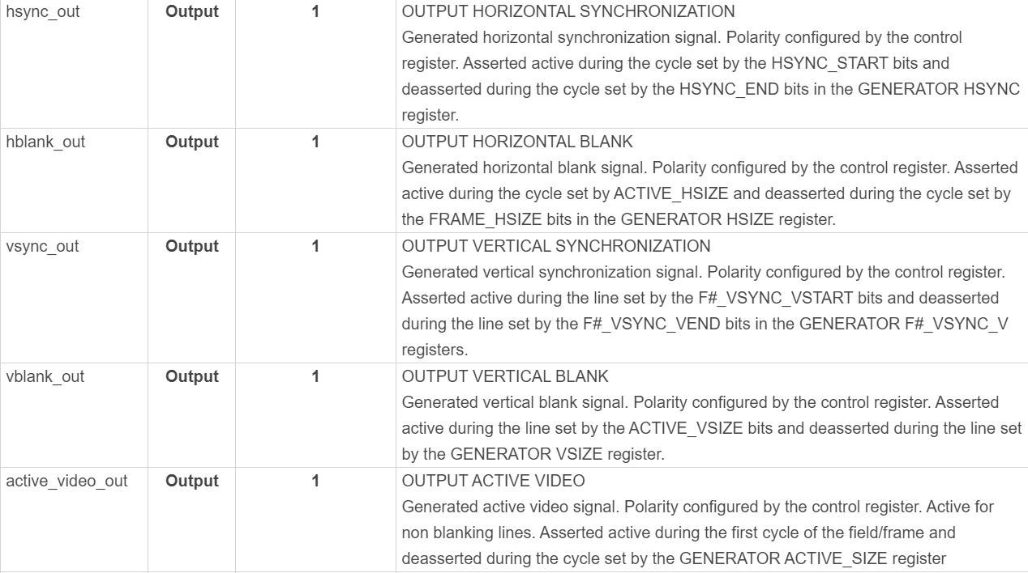
API
PL端
Video Timing Controller: Port Descriptions
Notes:
https://docs.xilinx.com/r/en-US/pg016_v_tc/Video-Timing-Controller-v6.2-LogiCORE-IP-Product-Guide

Slide 27
API
PL端
Video Timing Controller: Port Descriptions
Notes:
https://docs.xilinx.com/r/en-US/pg016_v_tc/Video-Timing-Controller-v6.2-LogiCORE-IP-Product-Guide

Slide 28
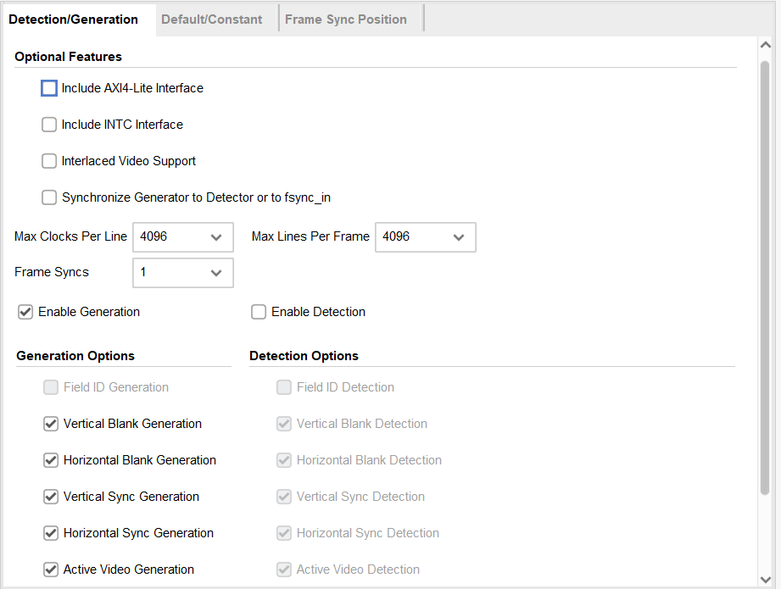
API
PL端
Video Timing Controller:Parameter
可選擇啟用產生/偵測通道
和個別影像時序訊號

Slide 29
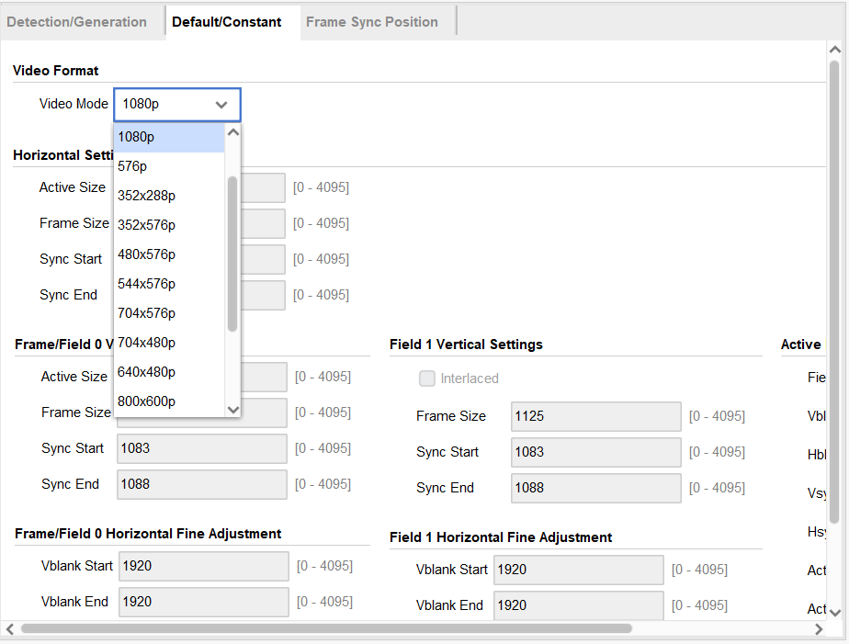
API
PL端
Video Timing Controller:Parameter
可調整之影像解析度

Slide 30
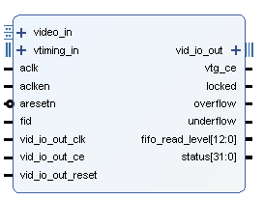
API
PL端
Stream to Video Out: Block Diagram
當個別產生影像數據(Video_in)和時序數據(Vtiming_in)後，
可藉由此IP產生一組同步的影像+時序的數據提供給顯示器
Notes:
https://docs.xilinx.com/v/u/en-US/pg044_v_axis_vid_out

Slide 31
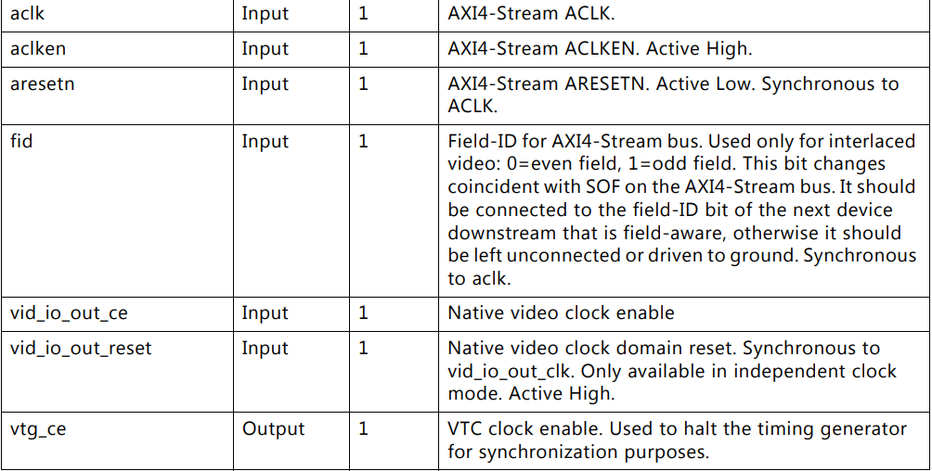
API
PL端
Stream to Video Out: Port Descriptions
Notes:
https://docs.xilinx.com/v/u/en-US/pg044_v_axis_vid_out

Slide 32
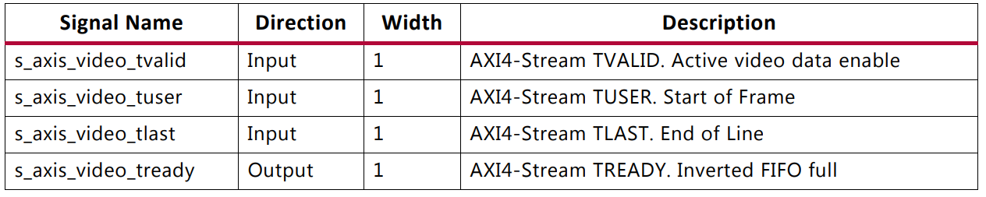
API
PL端
Stream to Video Out: Port Descriptions
Notes:
https://docs.xilinx.com/v/u/en-US/pg044_v_axis_vid_out

Slide 33
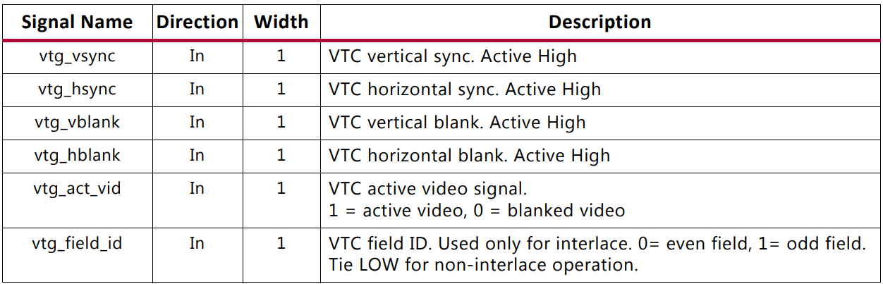
API
PL端
Stream to Video Out: Port Descriptions
Notes:
https://docs.xilinx.com/v/u/en-US/pg044_v_axis_vid_out

Slide 34
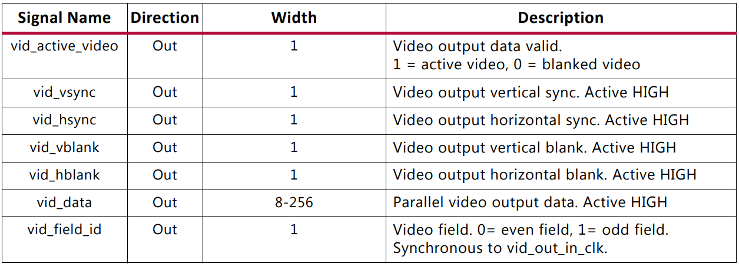
API
PL端
Stream to Video Out: Port Descriptions
Notes:
https://docs.xilinx.com/v/u/en-US/pg044_v_axis_vid_out

Slide 35
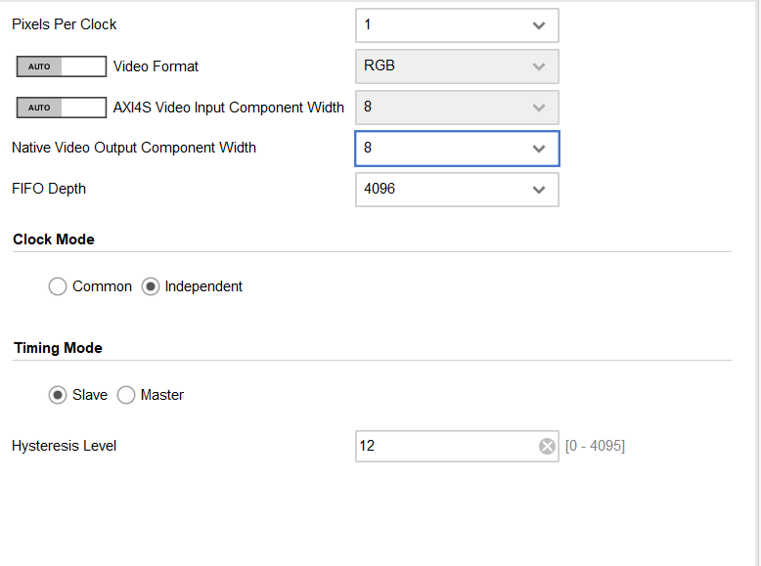
API
PL端
Stream to Video Out: Parameter

Slide 36
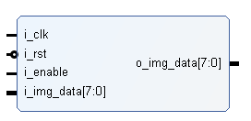
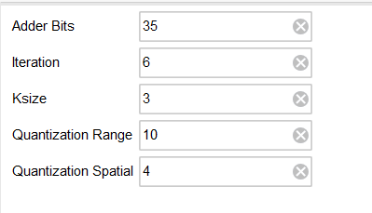
API
PL端
Soft IP_BilaterlaFilter:

Slide 37
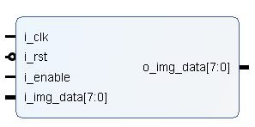
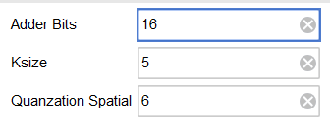
API
PL端
Soft IP_GaussianFilter:

Slide 38
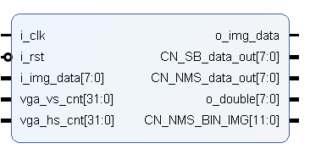
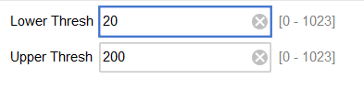
API
PL端
Soft IP_Canny:

Slide 39
Driver
ADV7511 :

Slide 40
當週進度
開發CCL :
contours label
contours stats(Top、Bottom、Left、Right、Area)

Slide 41
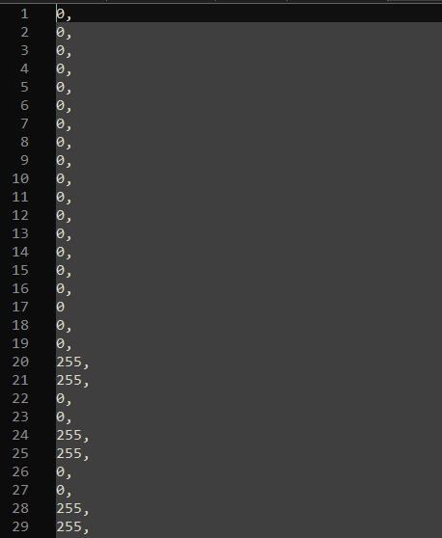
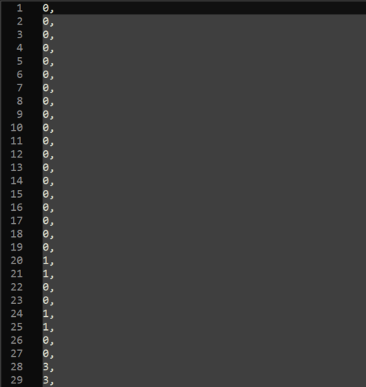
當週進度
Contours label
測試方法 :
使用Vivado於simulation中讀取txt資料當成輸入影像，接著將模擬結果寫回txt觀察結果，並和軟體進行比較
圖1.輸入波型
圖3.輸出波型
圖2.輸入資料
圖4.輸出資料

Slide 42
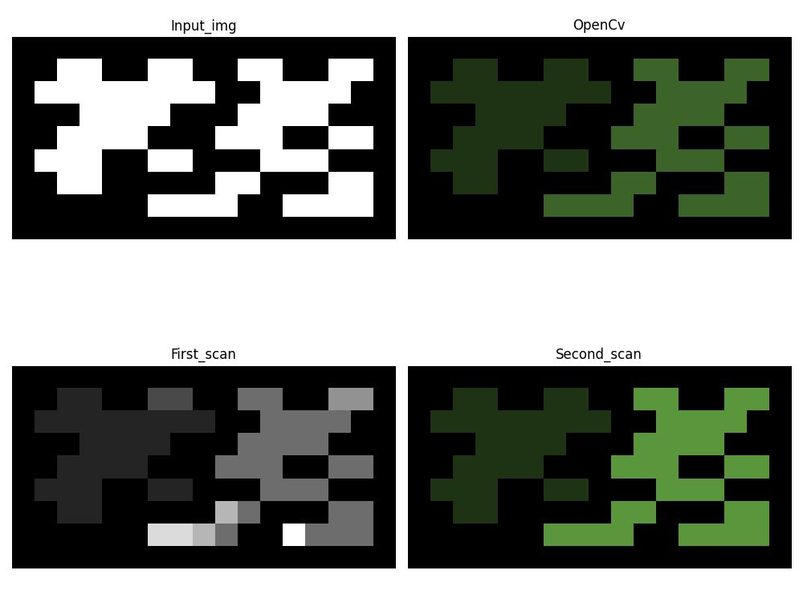
當週進度
contours label
實驗結果 : Test_1 : input image : 17x9
simulation
圖5.測試結果1

Slide 43
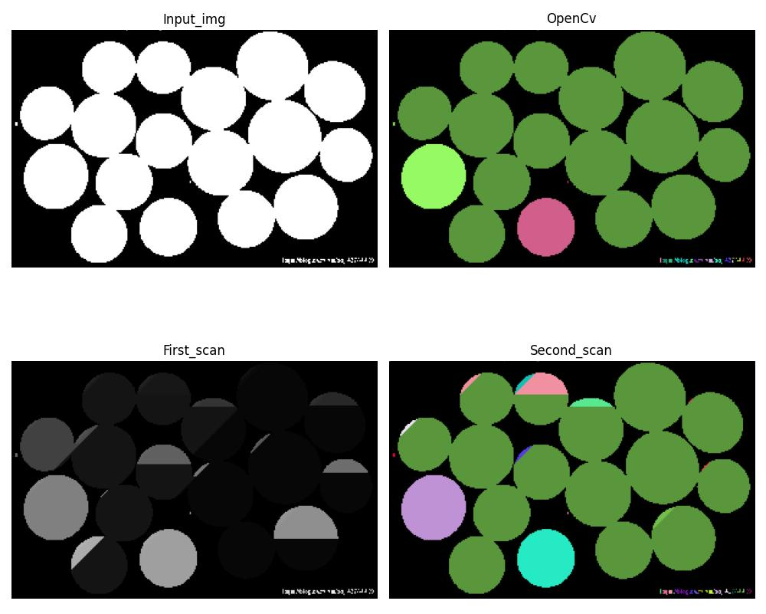
當週進度
contours label
實驗結果 : Test_2 : input image : 300x195
simulation
圖6.測試結果2

Slide 44
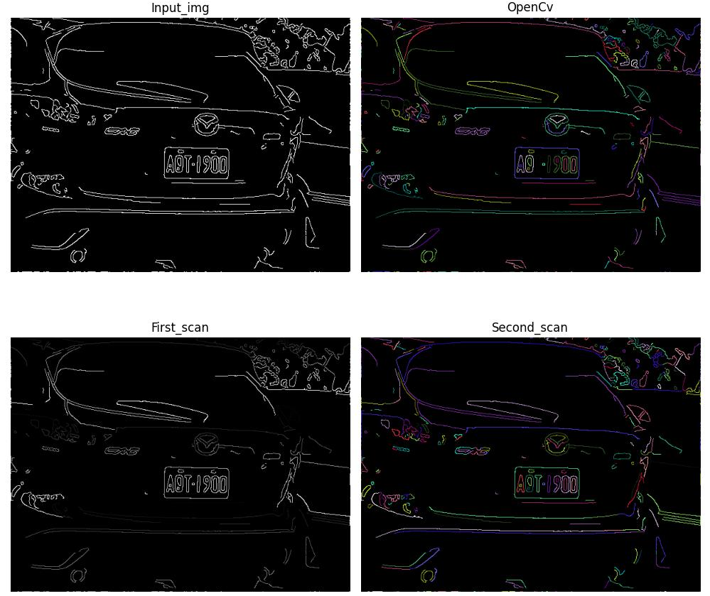
當週進度
contours label
實驗結果 : Test_3 : input image : 600x450
simulation
圖7.測試結果3

Slide 45
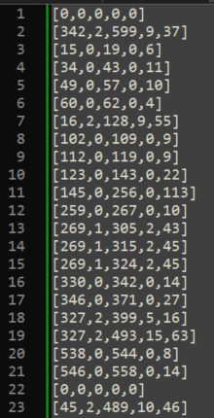
當週進度
contours stats
測試方法 :
使用Vivado於simulation中讀取txt資料當成輸入影像，Contours stats會存於BRAM中，在處理完一張影像後，將儲存結果讀出，並用結果繪製contours的外接矩形框
Rown = [Left,Top,Right,Bottom,Area] ; 其中Rown 為第n個標籤
圖8.stats結果

Slide 46
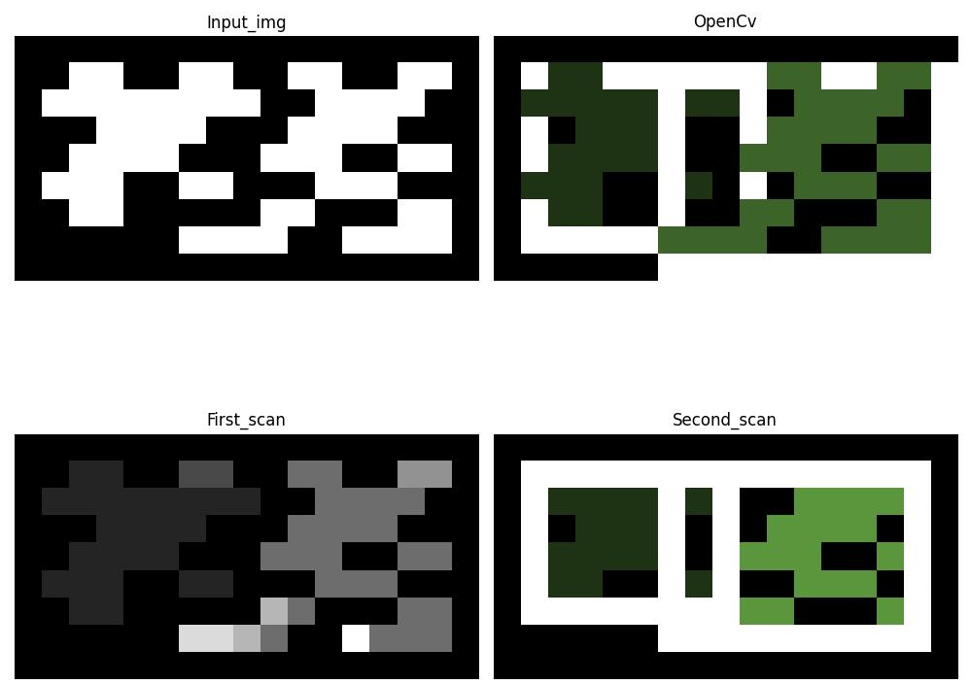
當週進度
contours stats
實驗結果 : Test_4 : input image : 17x9
simulation
圖9.測試結果4

Slide 47
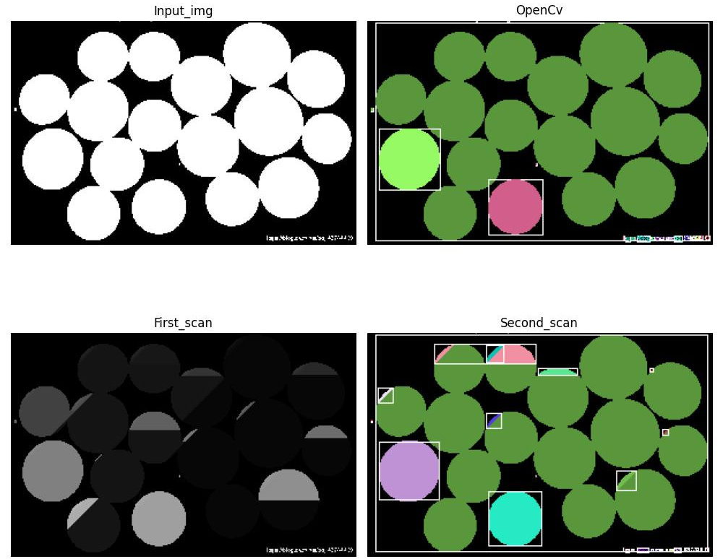
當週進度
contours stats
實驗結果 : Test_5 : input image : 300x195
simulation
圖6.測試結果2

Slide 48
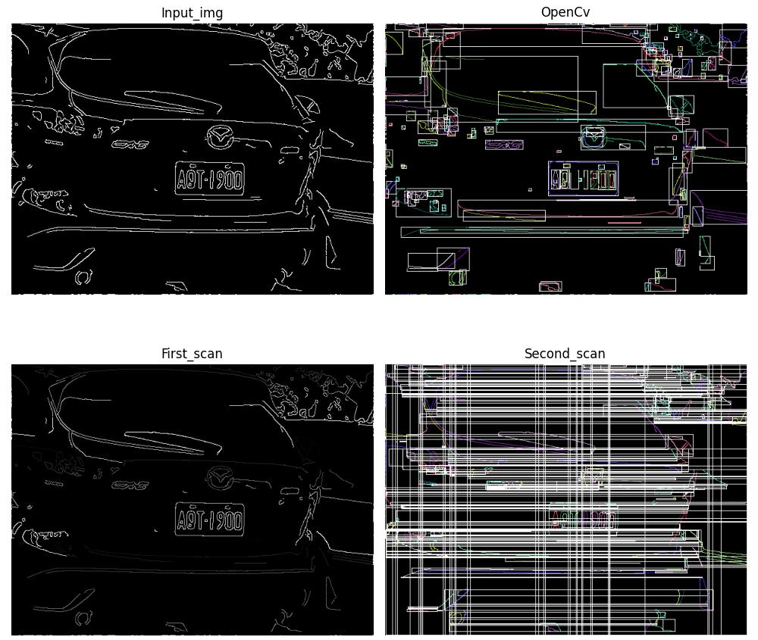
當週進度
contours stats
實驗結果 : Test_6 : input image : 600x450
simulation
圖5.測試結果1

Slide 49
問題紀錄
某些情況下(contours為右上左下排列?)，二次掃描結果會出現錯誤
stats存在錯誤

Slide 50
參考資料
https://blog.csdn.net/taowei1314520/article/details/88622264?spm=1001.2014.3001.5502
https://blog.csdn.net/weixin_41445387/article/details/116275486?spm=1001.2014.3001.5501
https://www.analog.com/media/en/technical-documentation/user-guides/ADV7511_Programming_Guide.pdf
https://www.analog.com/media/en/technical-documentation/user-guides/ADV7511_Hardware_Users_Guide.pdf
https://docs.xilinx.com/r/en-US/pg020_axi_vdma/AXI-Video-Direct-Memory-Access-v6.3-LogiCORE-IP-Product-Guide
https://blog.csdn.net/Pieces_thinking/article/details/124335670
https://docs.xilinx.com/r/en-US/pg016_v_tc/Video-Timing-Controller-v6.2-LogiCORE-IP-Product-Guide
https://blog.csdn.net/u014586651/article/details/124019316
https://docs.xilinx.com/v/u/en-US/pg044_v_axis_vid_out

Slide 51
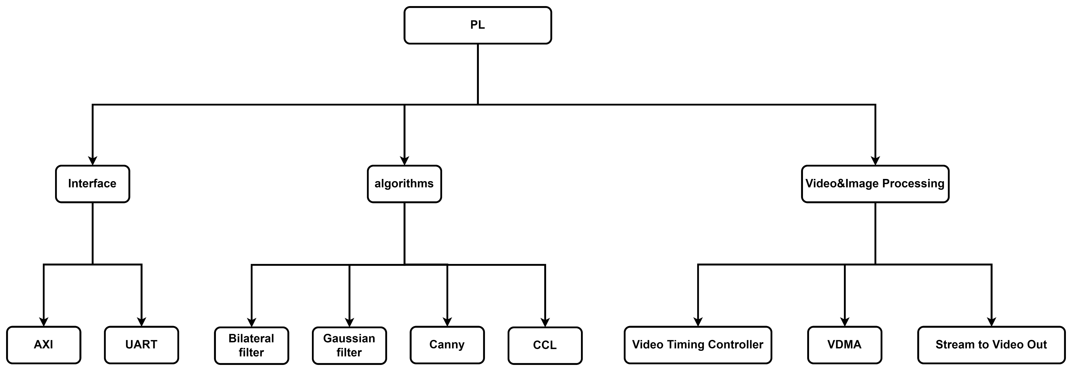
專案架構
Breakdown

Slide 52
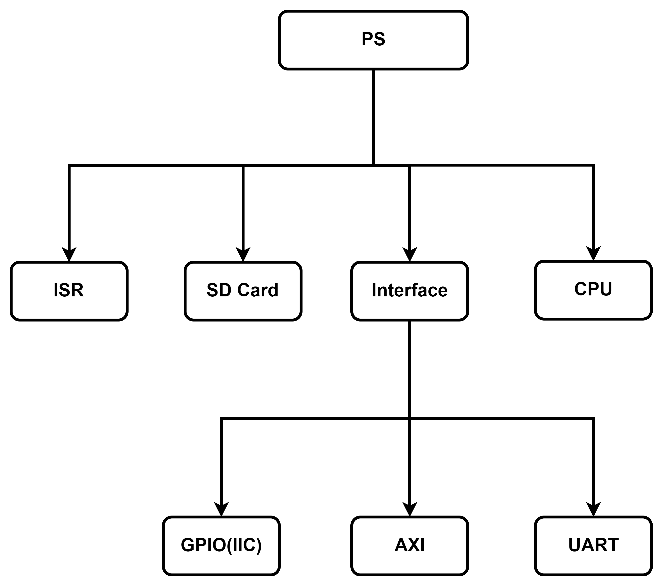
專案架構
Breakdown

Slide 53
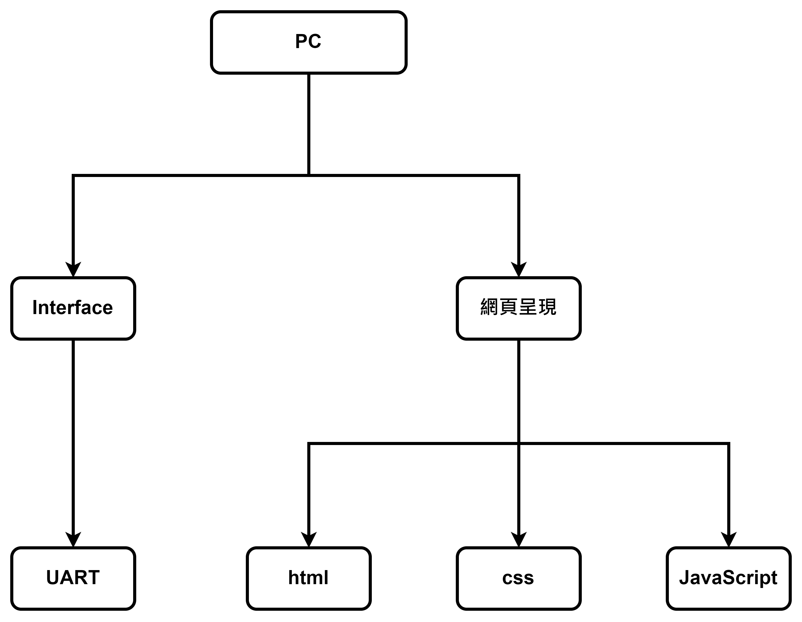
專案架構
Breakdown

Slide 54
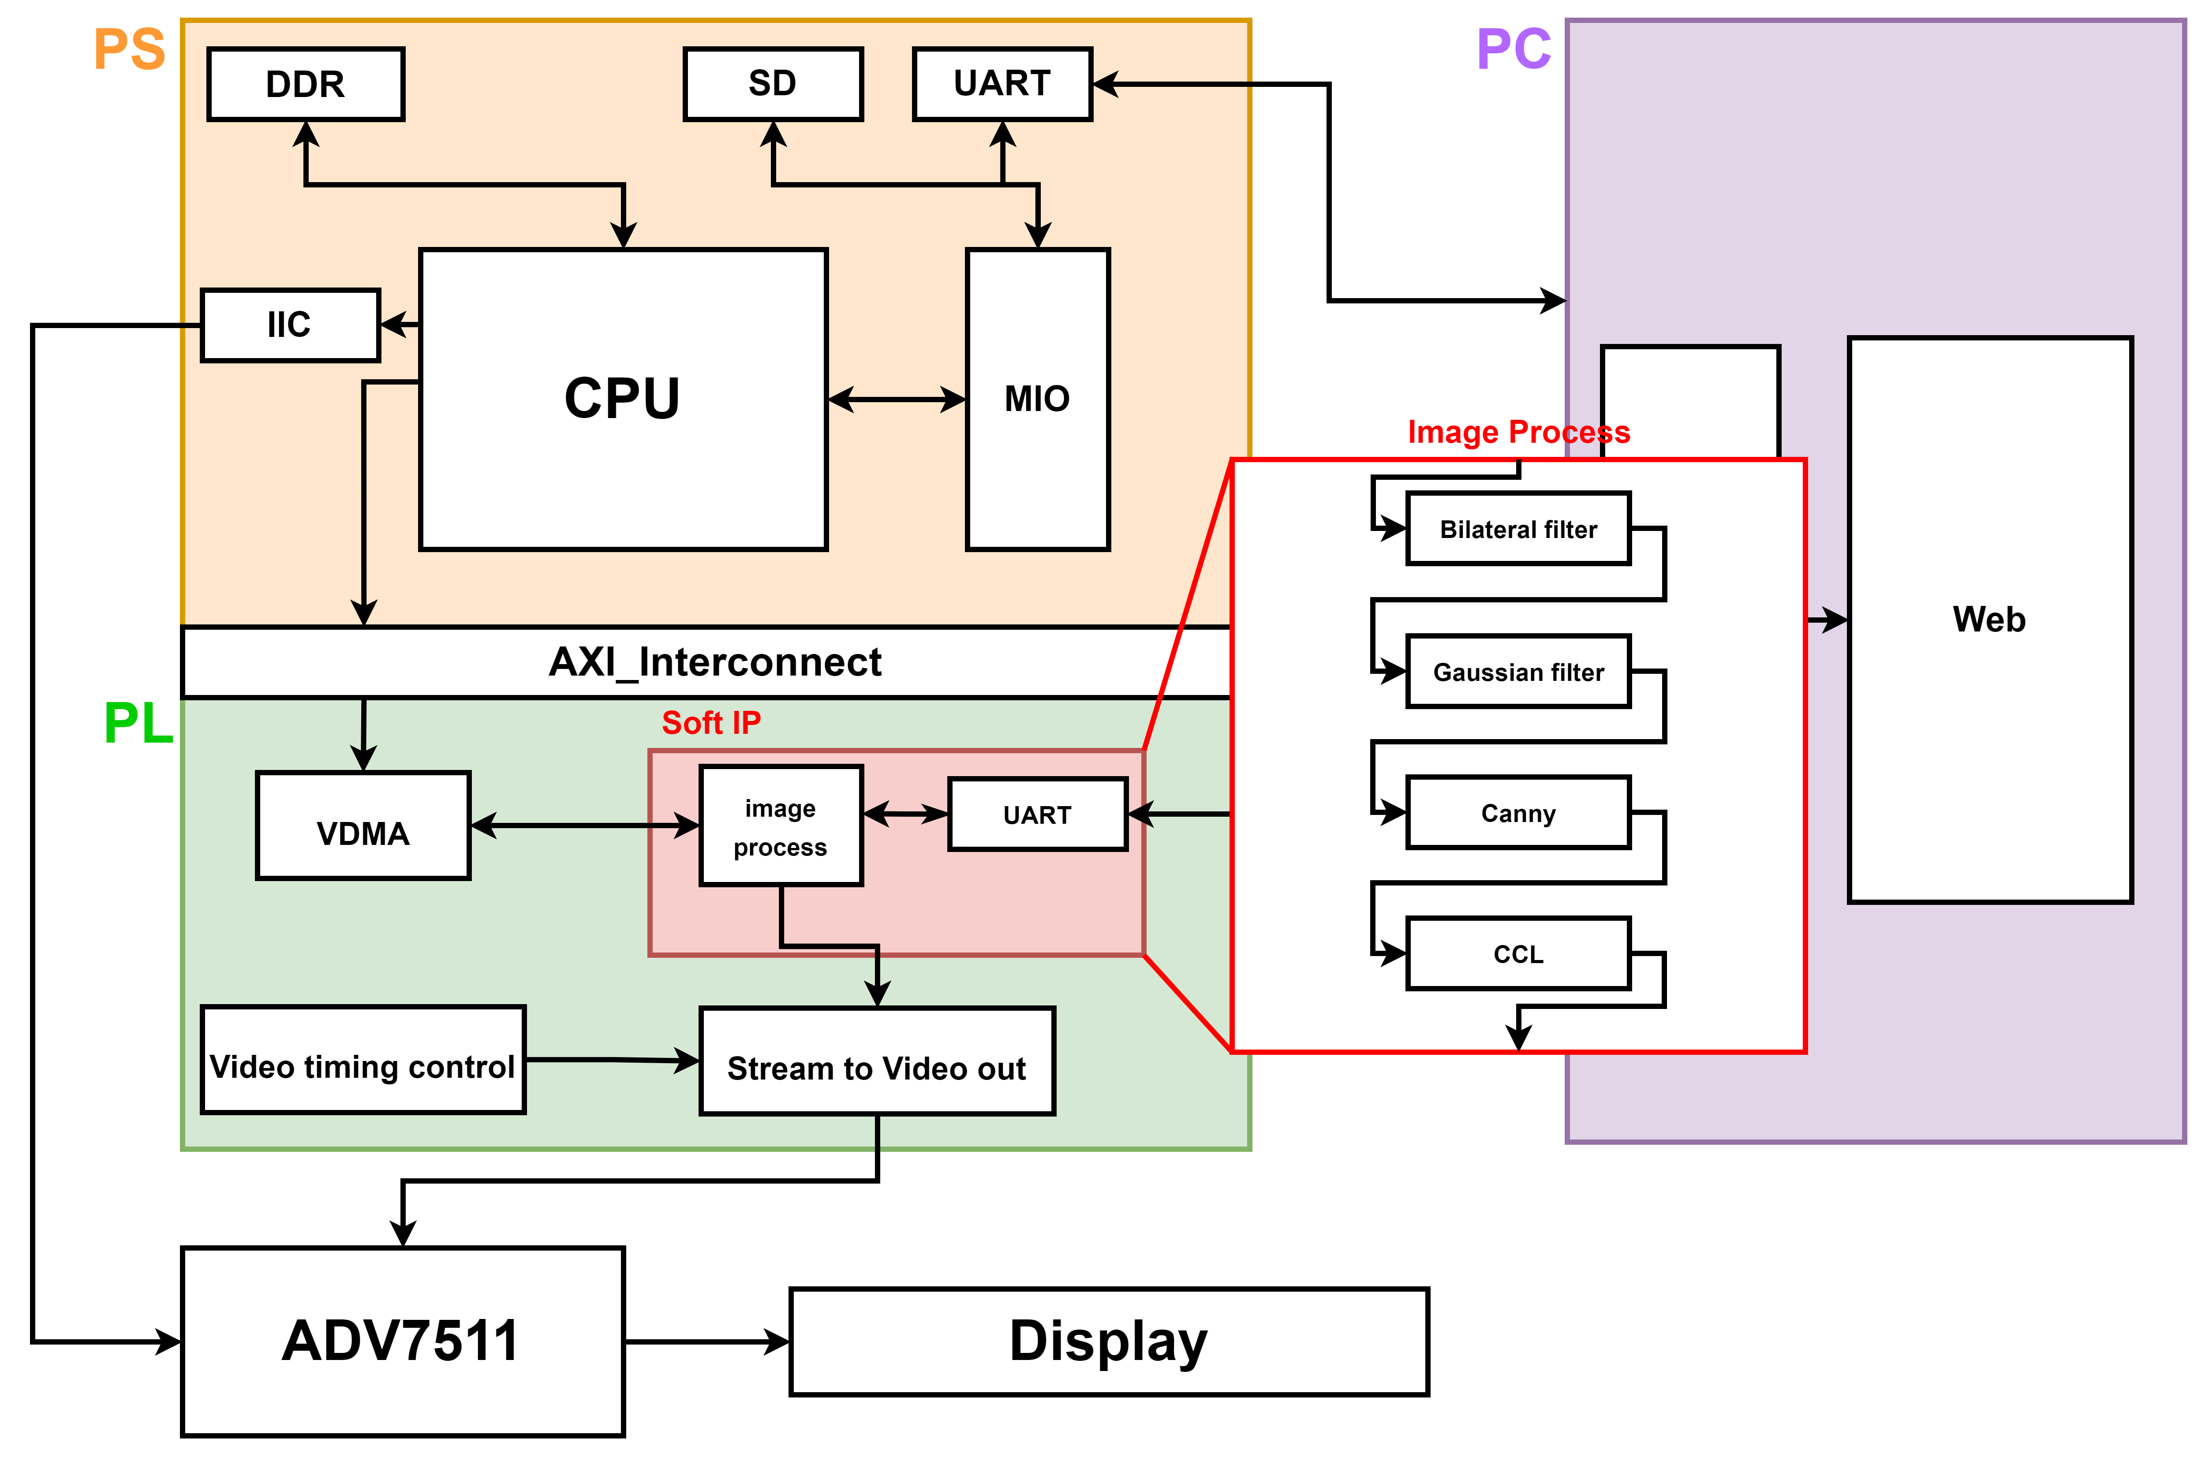
專案架構
Architecture

Slide 55
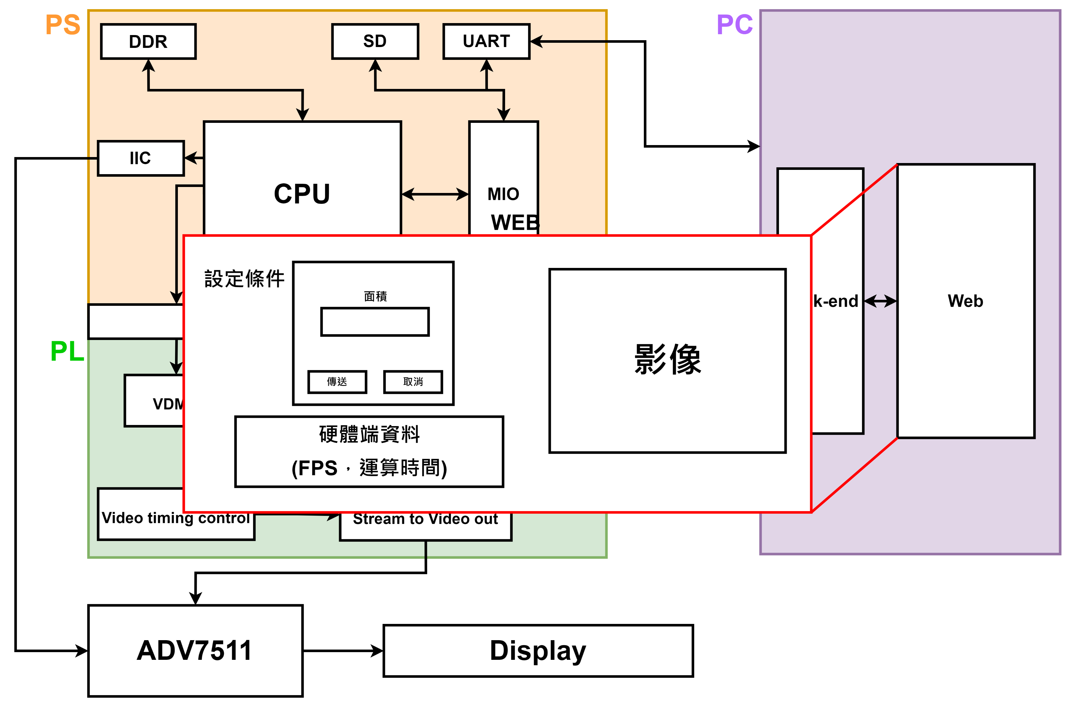
專案架構
Architecture

Slide 56
API
PL端
VDMA: Block Diagram
Notes:
https://docs.xilinx.com/r/en-US/pg020_axi_vdma/AXI-Video-Direct-Memory-Access-v6.3-LogiCORE-IP-Product-Guide

Slide 57
API
PL端
VDMA: Block Diagram
Notes:
https://docs.xilinx.com/r/en-US/pg020_axi_vdma/AXI-Video-Direct-Memory-Access-v6.3-LogiCORE-IP-Product-Guide

Slide 58
API
PL端
VDMA: Block Diagram
Notes:
https://docs.xilinx.com/r/en-US/pg020_axi_vdma/AXI-Video-Direct-Memory-Access-v6.3-LogiCORE-IP-Product-Guide

Slide 59
API
PL端
Video Timing Controller: Block Diagram
Notes:
https://docs.xilinx.com/r/en-US/pg016_v_tc/Video-Timing-Controller-v6.2-LogiCORE-IP-Product-Guide

Slide 60
API
PL端
Video Timing Controller: Block Diagram
Notes:
https://docs.xilinx.com/r/en-US/pg016_v_tc/Video-Timing-Controller-v6.2-LogiCORE-IP-Product-Guide

Slide 61
API
PL端
Stream to Video Out: Block Diagram
Notes:
https://docs.xilinx.com/v/u/en-US/pg044_v_axis_vid_out

Slide 62
API
PL端
Stream to Video Out: Block Diagram
Notes:
https://docs.xilinx.com/v/u/en-US/pg044_v_axis_vid_out

Slide 63
API
PL端
Stream to Video Out: Block Diagram
Notes:
https://docs.xilinx.com/v/u/en-US/pg044_v_axis_vid_out

Slide 64
API
PL端
Stream to Video Out: Block Diagram
Notes:
https://docs.xilinx.com/v/u/en-US/pg044_v_axis_vid_out

